Slide 1
∙ Croatia ∙
Proiect realizat de Mierlă Constantin
XII-H

Slide 2
Introducere
Cu plaje idilice, orașe medievale fermecătoare și o istorie bogată și diversă, Croația este o destinație turistică populară din Europa Centrală și de Sud. Situată la intersecția dintre Europa Centrală, Marea Adriatică și Balcani, Croația oferă o combinație unică de culturi și tradiții, fiind influențată de națiunile vecine și de istoria sa tumultuoasă. Cu o coastă magnifică, o multitudine de parcuri naționale și o varietate de orașe și insule pitorești, Croația este o țară ce îmbină perfect peisajele naturale spectaculoase și patrimoniul cultural impresionant.

Slide 3
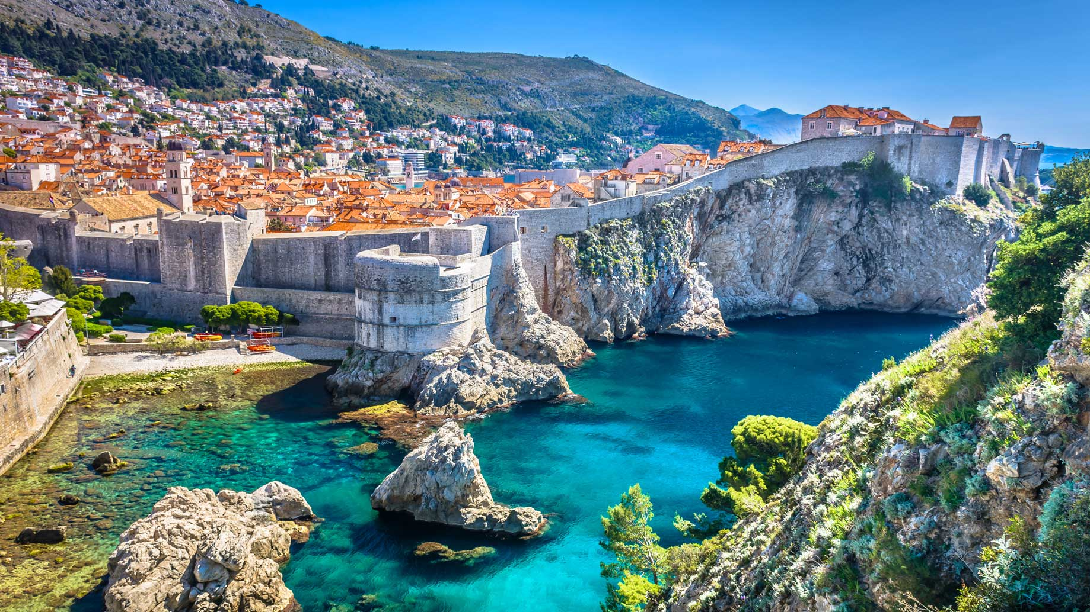

Slide 4
Pozitionare geografica
Croația este situată în partea de sud-est a Europei Centrale și de Sud, fiind o țară cu o poziționare geografică importantă. Ea se învecinează cu Slovenia la nord-vest, Ungaria la nord-est, Serbia la est, Bosnia și Herțegovina la sud-est și cu Muntenegru la sud. De asemenea, Croația are o lungă coastă de aproximativ 1.800 de kilometri pe Marea Adriatică, ceea ce o face o destinație populară pentru turiștii care caută soare, mare și plaje idilice. În plus, Croația este considerată poarta de intrare către Europa de Sud-Est, fiind amplasată strategic între Europa Centrală și de Sud și Peninsula Balcanică.

Slide 5
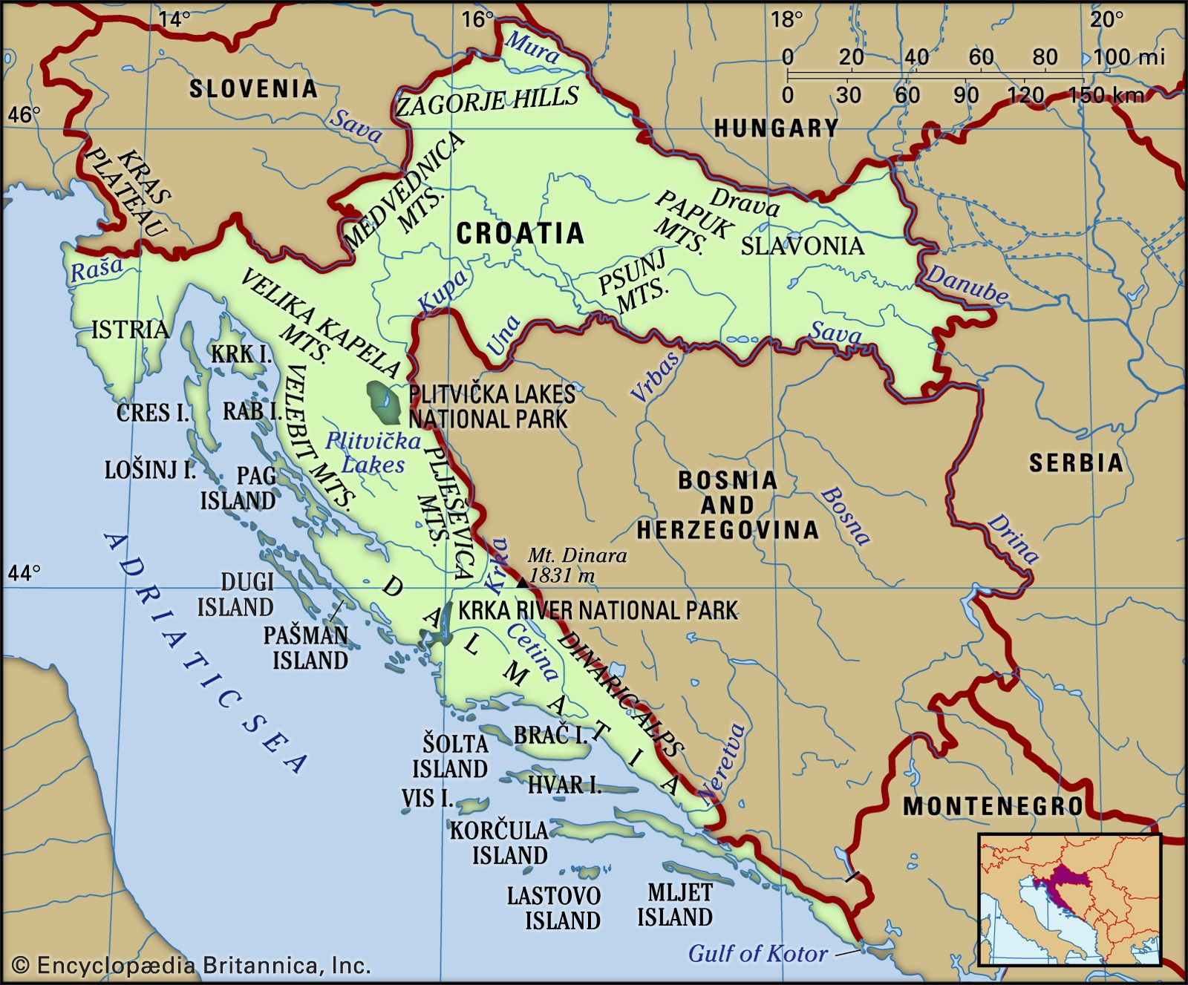

Slide 6
Tipuri de relief. Unități de relief
Croația este o țară cu o mare varietate de tipuri de relief și unități de relief. În general, relieful Croației poate fi împărțit în trei zone geografice majore: munții, câmpiile și litoralul.
Munții se găsesc în partea interioară a țării și includ câteva masive importante, cum ar fi Alpii Dinarici și munții Kapela. Alpii Dinarici se întind de la nord-vest la sud-est, într-o linie neregulată, paralelă cu coasta mării Adriatice. Acești munți sunt împărțiți în mai multe grupuri, incluzând masivul Biokovo, Velebit, Risnjak și Učka. Munții Kapela sunt o ramură a Alpilor Dinarici și se întind între râurile Kupa și Mrežnica, în partea de nord a Croației.
Câmpiile sunt regiunile plate și ușor ondulate din Croația, care se găsesc în principal în partea de nord a țării. Acestea includ câmpia Slavonia din partea de est și câmpia Pannoniană din partea de nord-vest a Croației.
Litoralul este o zonă îngustă și lungă care se întinde de-a lungul coastei adriatice a Croației și care include numeroase insule și peninsule. Acesta este caracterizat de o varietate de forme de relief, precum fiorduri, golfuri și plaje.
În general, Croația are o combinație unică de relieful montan, câmpii și litoral, ceea ce o face o destinație turistică populară pentru cei care caută atât aventură în munți, cât și relaxare pe plajele idilice.

Slide 7
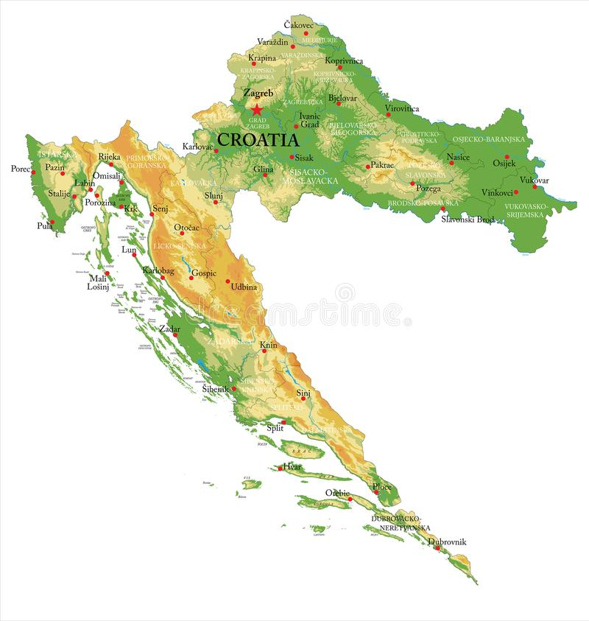

Slide 8
Hidrografie
Hidrografia Croației este dominată de Marea Adriatică, care este una dintre cele mai importante caracteristici geografice ale țării. Coasta adriatică a Croației are o lungime de aproximativ 1.800 de kilometri și este caracterizată de numeroase insule, peninsule, golfuri și golfuri mici. Marea Adriatică are o adâncime medie de aproximativ 252 de metri și este o mare închisă, care se conectează cu Marea Mediterană prin Strâmtoarea Otranto.
De asemenea, Croația are mai multe râuri importante, care sunt folosite pentru producerea de energie electrică și pentru irigarea terenurilor agricole. Râurile Drava și Sava, care curg prin partea de nord a țării, sunt cele mai importante, iar Dunărea, care formează granița naturală cu Serbia, are și ea un rol important în hidrografia Croației.
Croația are și multe lacuri importante, printre care se numără Lacul Plitvice, care este un parc național și o atracție turistică importantă. Lacul Vrana, care se află pe insula Cres, este cel mai mare lac din Croația și este o zonă importantă pentru pescuit și observarea păsărilor.
În general, hidrografia Croației oferă o varietate de resurse naturale importante, precum și oportunități pentru activități de agrement și turism.

Slide 9
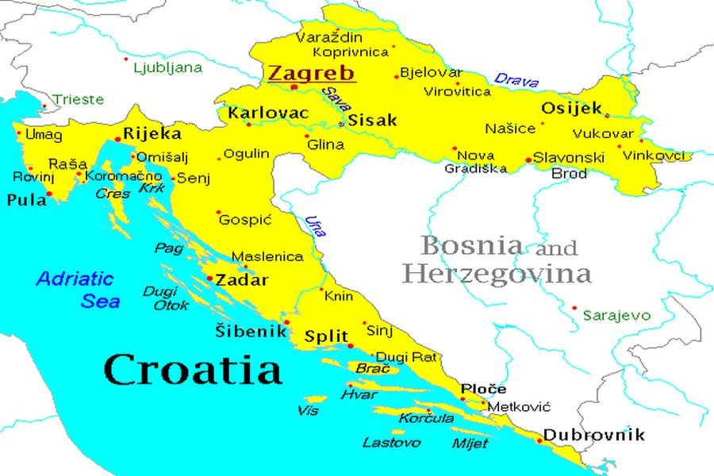

Slide 10
Vegetatie si fauna
Croația are o varietate de vegetație și faună datorită diversității de medii naturale, cum ar fi munții, litoralul, câmpiile și zonele umede. În general, vegetația Croației poate fi împărțită în patru zone principale: pădurile, pajiștile, plantele mediteraneene și zonele umede.
Pădurile acoperă aproximativ 36% din suprafața țării și includ păduri de foioase, păduri de conifere și păduri mixte. Cele mai importante specii de arbori sunt stejarul, fagul, pinul, molidul și jneapanul.
Pajiștile sunt o caracteristică importantă a câmpiilor din Croația și găzduiesc o varietate de plante, cum ar fi trifoiul, papura și păiușul.
Zonele mediteraneene se găsesc în zonele de coastă și includ plante cum ar fi măslinul, smochinul, arbustul de macchia și ienupărul.
Zonele umede, cum ar fi delta râurilor și lacurile, găzduiesc o varietate de plante acvatice, cum ar fi stuf și papură.
Fauna Croației este la fel de diversă ca și vegetația, cu multe specii de animale care trăiesc în diferite medii naturale. Printre animalele sălbatice importante din Croația se numără ursul brun, lupul, râsul, mistrețul, cerbul, căprioara și veverița. Pe coasta adriatică, găsim numeroase specii de pești, cum ar fi tonul, macroul, sardinele și somonul.
De asemenea, Croația este o zonă importantă pentru păsări migratoare, precum și pentru păsările locale, cum ar fi vulturul pescar, bufnița, coțofana și ciocănitoarea. Pe litoralul croat, se găsesc și numeroase specii de reptile și amfibieni, cum ar fi șopârla, șarpele, broasca țestoasă și broasca râioasă.
În general, Croația este o țară cu o bogată diversitate de vegetație și faună, care oferă oportunități pentru observarea naturii și pentru activități de agrement în aer liber.

Slide 11
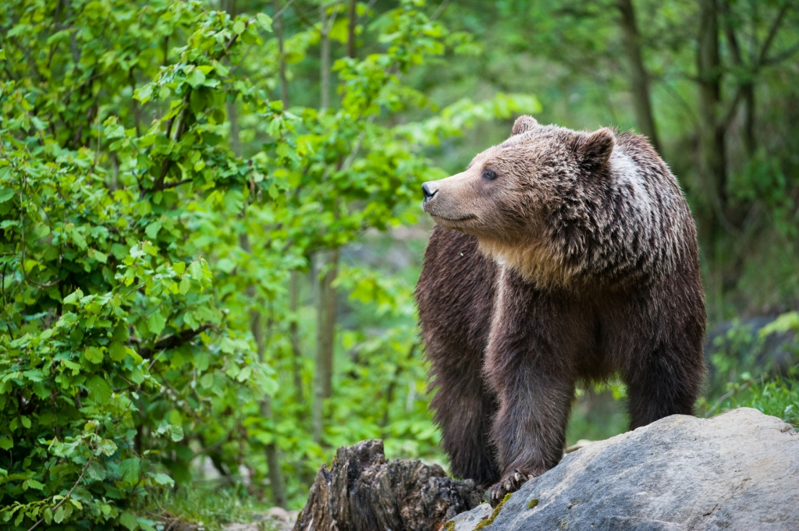

Slide 12
Clima
Clima din Croația este una diversă, influențată de poziția geografică și de relief. În general, Croația are un climat mediteranean pe coasta adriatică și un climat continental în partea de nord a țării.
În zona de coastă, verile sunt lungi și calde, cu temperaturi medii de aproximativ 28°C în luna iulie și august, în timp ce iernile sunt relativ blânde, cu temperaturi medii de aproximativ 7°C în luna ianuarie. Precipitațiile sunt mai frecvente în timpul iernii și primăverii, iar în timpul verii este mai puțin probabil să plouă.
În zona de coastă, clima este influențată de Marea Adriatică, care încălzește aerul și stabilizează temperaturile. Pe litoral, briza mării aduce un aer răcoros și plăcut în timpul verii.
În partea de nord a țării, climatul este continental, cu veri calde și ierni reci. Temperaturile medii de vară sunt în jur de 25°C în luna iulie și august, iar temperaturile medii de iarnă sunt în jur de -2°C în luna ianuarie. Precipitațiile sunt distribuite în mod uniform pe tot parcursul anului, iar iarna pot fi prezente și ninsorile abundente.
În zonele de munte din Croația, cum ar fi Alpii Dinarici și Munții Kapela, clima este mai rece și mai umedă decât în restul țării, iar precipitațiile pot fi abundente, mai ales în timpul iernii.
În general, Croația este o țară cu o climă plăcută și variată, care oferă oportunități pentru activități în aer liber și turism pe tot parcursul anului.

Slide 13
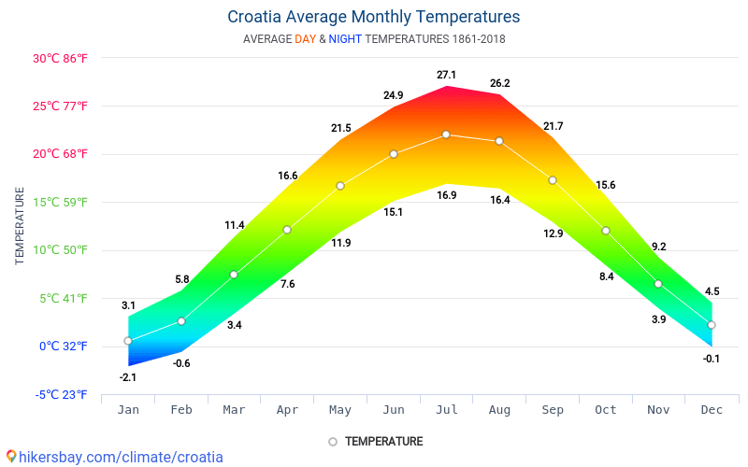

Slide 14
Demografie
Populația Croației este de aproximativ 4,1 milioane de locuitori, conform datelor din 2021. Croația are o densitate relativ mică a populației, cu aproximativ 74 de locuitori pe kilometru pătrat.
Majoritatea populației din Croația este de origine croată, reprezentând aproximativ 90% din populație. Minoritățile naționale importante includ sârbii (aproximativ 4,4%), bosniacii (aproximativ 0,5%), albanezii (aproximativ 0,5%) și ungurii (aproximativ 0,4%).
În ceea ce privește religia, majoritatea populației din Croația sunt creștini, iar Biserica Catolică este cea mai mare religie din țară. Există și minorități de ortodocși, musulmani și protestanți.
În ultimii ani, Croația a avut o populație îmbătrânită, cu o creștere a speranței de viață și o scădere a ratei de natalitate. Acest lucru a dus la o nevoie crescută de servicii medicale și de îngrijire a vârstnicilor, precum și la o nevoie de politici pentru încurajarea natalității și a creșterii populației active.
În general, Croația este o țară multiculturală și diversă, cu o populație prietenoasă și ospitalieră.

Slide 15
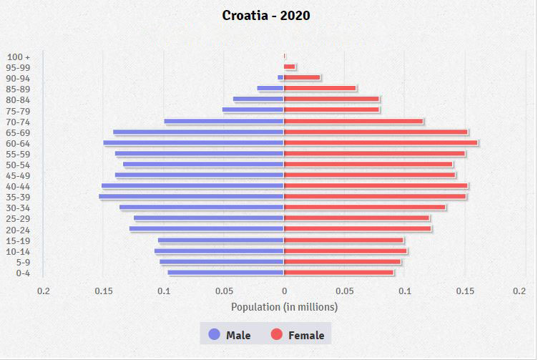

Slide 16
Economie. Agricultura.
Economia Croației este o economie de piață mixtă, care este în principal bazată pe sectorul serviciilor, turismul fiind una dintre cele mai importante industrii ale țării. Alte industrii importante includ construcțiile, energie, IT și sectorul alimentar.
În ultimii ani, economia Croației a experimentat o creștere moderată, iar țara a reușit să atragă investiții străine directe semnificative. Cu toate acestea, Croația se confruntă cu provocări economice, cum ar fi un nivel ridicat al șomajului și o rată redusă a productivității.
În ceea ce privește agricultura, aceasta reprezintă o parte importantă a economiei Croației, în special în zonele rurale. Culturile principale includ cereale, struguri, măsline, legume, fructe și leguminoase. De asemenea, Croația are o industrie puternică de pescuit, cu o producție anuală semnificativă de pește și fructe de mare.
Croația a devenit membră a Uniunii Europene în 2013, ceea ce a facilitat accesul la piețele europene și a oferit oportunități de finanțare și investiții. Cu toate acestea, în ciuda progresului înregistrat în ultimii ani, Croația se confruntă încă cu provocări economice și de dezvoltare, în special în ceea ce privește îmbunătățirea nivelului de trai și a accesului la servicii și resurse.

Slide 18
Transporturi. Aeroporturi.
Croația are o infrastructură de transport bine dezvoltată, care include căi ferate, autostrăzi, drumuri naționale și locale, porturi maritime și aeroporturi.
În ceea ce privește transportul feroviar, Croația are o rețea feroviară care conectează orașele majore și destinațiile turistice populare, precum Dubrovnik și Split. Cu toate acestea, transportul feroviar nu este cel mai popular mod de transport în Croația, majoritatea oamenilor preferând să se deplaseze cu mașina sau cu avionul.
Autostrăzile și drumurile naționale ale Croației sunt bine întreținute și conectează cele mai importante orașe și destinații turistice din țară. În ultimii ani, au fost construite mai multe autostrăzi noi, care au redus timpul de călătorie între destinații importante și au îmbunătățit accesul la regiunile mai izolate.
Croația are câteva porturi maritime importante, cum ar fi portul din Rijeka, Split și Dubrovnik, care asigură conexiuni cu alte destinații din Europa și din întreaga lume. Porturile croate sunt importante pentru transportul mărfurilor și al persoanelor și sunt o parte importantă a economiei naționale.
În ceea ce privește aeroporturile, Croația are o serie de aeroporturi internaționale importante, cum ar fi Aeroportul Internațional Zagreb, Aeroportul Internațional Split și Aeroportul Internațional Dubrovnik. Acestea asigură conexiuni cu alte destinații importante din Europa și din întreaga lume și sunt importante pentru industria turismului din Croația.

Slide 19
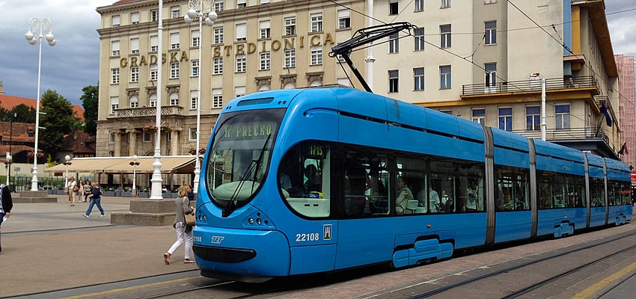

Slide 20
Turismul
Turismul este una dintre cele mai importante industrii ale Croației, cu o contribuție semnificativă la economie și la creșterea numărului de locuri de muncă. Croația este cunoscută în întreaga lume pentru peisajele sale pitorești, istoria și cultura sa bogată, insulele frumoase și plajele de nisip și stâncoase.
Destinațiile turistice cele mai populare din Croația includ orașele istorice Dubrovnik și Split, insulele Hvar, Brač și Korčula, precum și plajele de pe coasta adriatică. Turistii vin în Croația pentru a se bucura de apele cristaline ale Mării Adriatice, pentru a explora orașele medievale și pentru a gusta din bucătăria locală delicioasă.
În ultimii ani, turismul în Croația a înregistrat o creștere semnificativă, atrăgând un număr mare de turiști din întreaga lume. În timpul sezonului estival, zonele turistice populare din Croația devin aglomerate, dar există și zone mai izolate care pot fi explorare în timpul sezonului mai puțin aglomerat.
Industria turismului din Croația a fost afectată de pandemia COVID-19, dar țara a luat măsuri pentru a se adapta noilor condiții și a proteja sănătatea turiștilor și a angajaților din industria turismului. Cu toate acestea, Croația a rămas o destinație populară pentru turism și este de așteptat să își continue creșterea în viitorul apropiat.

Slide 21
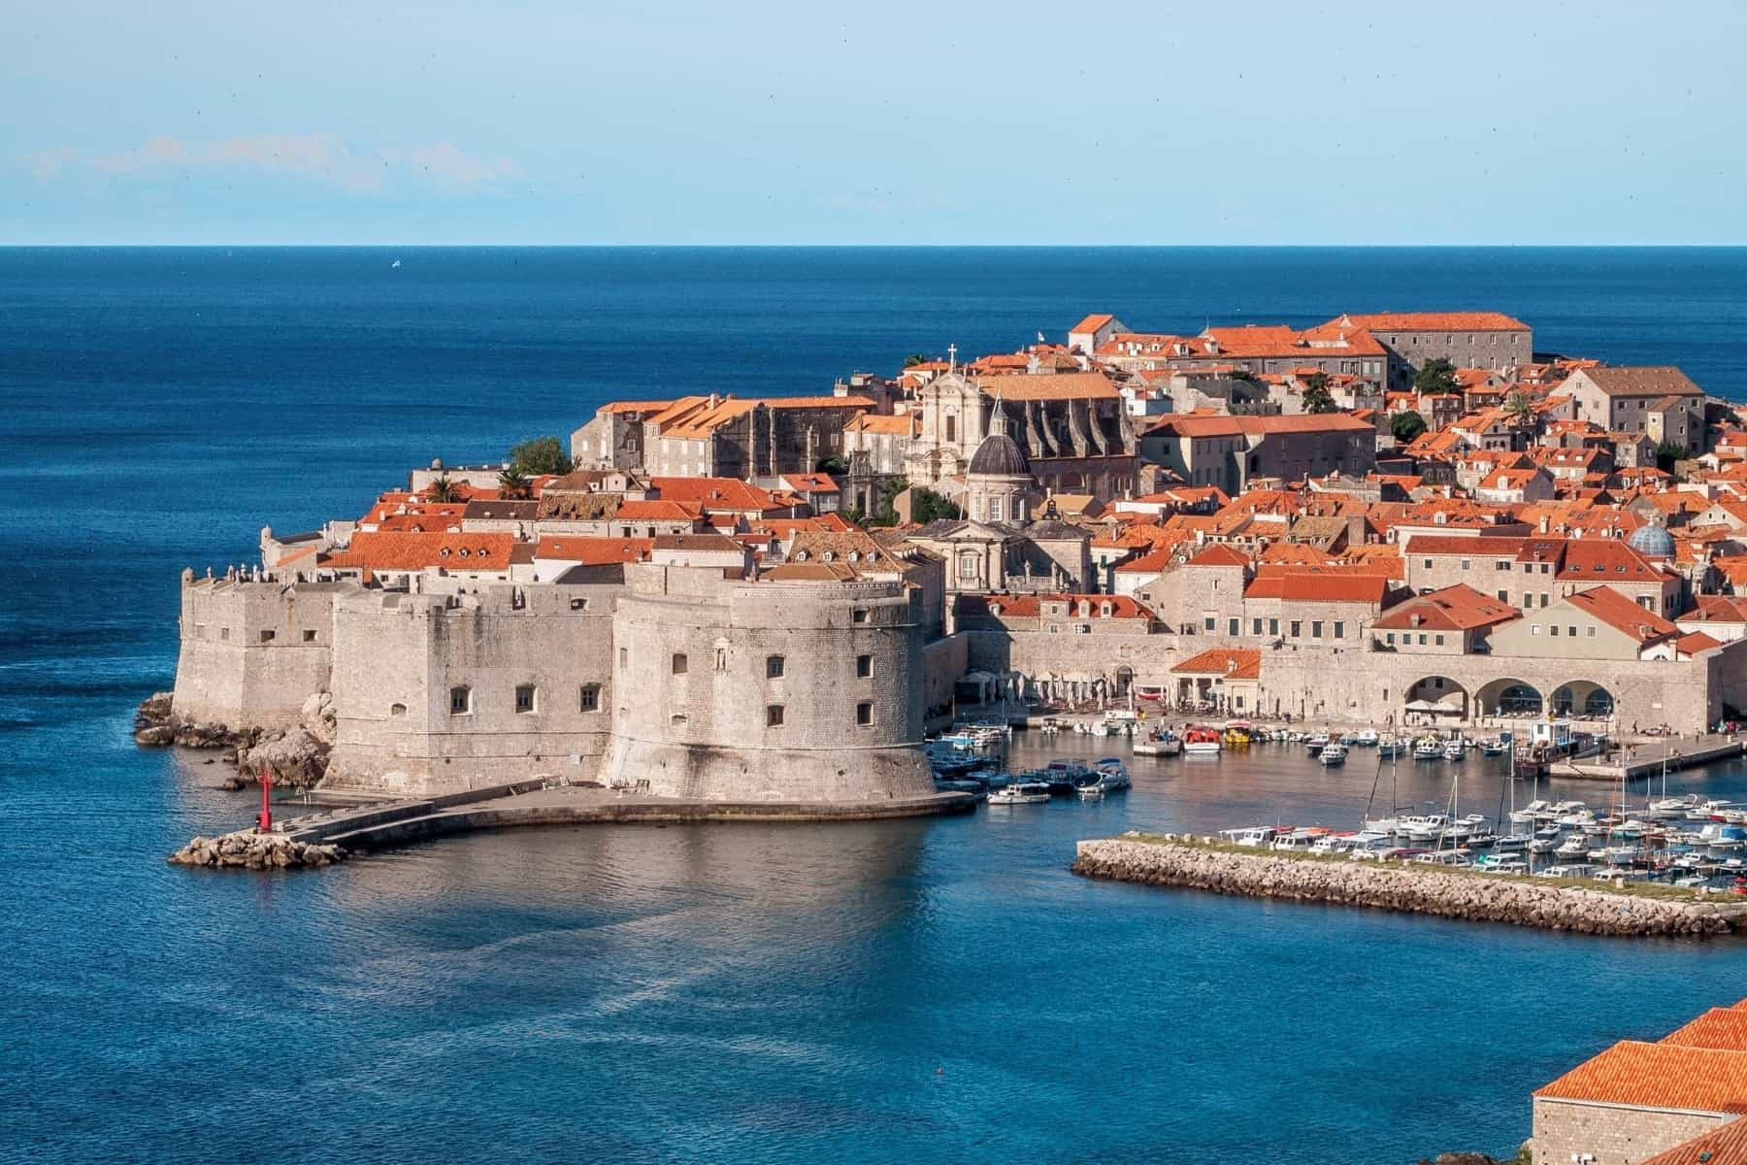

Slide 22
Dubrovnik
Dubrovnik este un oraș situat pe coasta de sud a Croației, pe malul Mării Adriatice. Este cunoscut sub numele de "Perla Adriaticii" și este unul dintre cele mai bine conservate orașe medievale din Europa. Dubrovnik a fost inclus în patrimoniul mondial UNESCO în anul 1979, datorită arhitecturii sale istorice și bogatei istorii culturale.
Orașul vechi din Dubrovnik este situat pe o peninsulă și este înconjurat de ziduri vechi de secole, care încadrează centrul istoric. În interiorul zidurilor se află străzi înguste de piatră, catedrale medievale, muzee și palate istorice, precum și numeroase magazine, restaurante și cafenele.
Dubrovnik este, de asemenea, cunoscut pentru peisajele sale impresionante și plajele de nisip și stâncoase, care se întind de-a lungul coastei adriatice. Aici se pot face plimbări cu barca, excursii la insulele din apropiere sau pot fi practicate sporturi acvatice, precum înot, snorkeling sau scufundări.
Printre cele mai importante atracții turistice ale Dubrovnikului se numără Cetatea și Zidurile, care oferă o priveliște impresionantă asupra orașului vechi și a Mării Adriatice, Biserica Sfântul Blasius, Palatul Rectorului, Muzeul de Artă Modernă și Muzeul de Istorie Naturală.
În timpul sezonului estival, Dubrovnik devine destinația preferată a mii de turiști din întreaga lume, iar viața de noapte este bogată și variată.

Slide 23
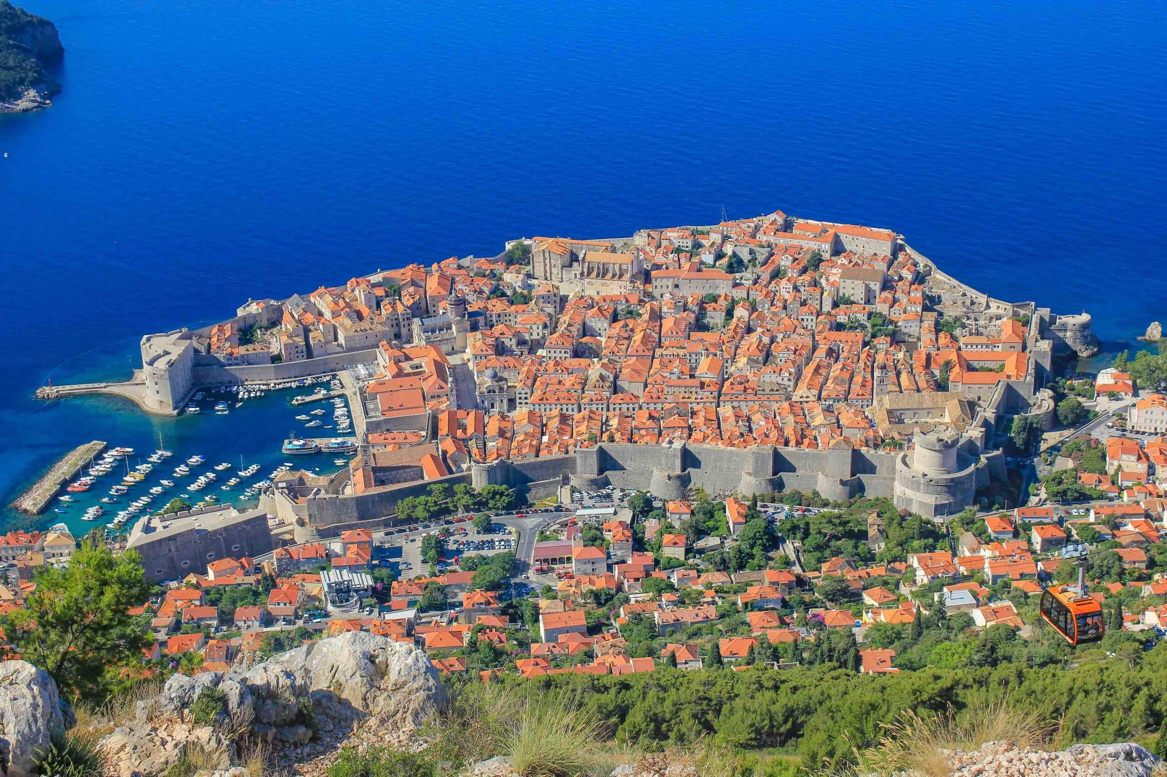

Slide 24
Multumesc pentru atentie!
Proiect realizat de Mierlă Constantin
XII-H

